Slide 1
程序的链接

Slide 2
为什么学习 编译、链接？
帮助构造大型程序
未定义的符号、缺少模块、缺少库 ……
避免危险的编程错误
定义多个同名的全局变量 ……
理解作用域规则是如何实现的
语句级、函数级、类级、模块级、全局
静态（static）变量或函数
其他重要的系统概念
加载和运行程序、虚拟内存、分页、内存映射
利用共享库
动态链接库

Slide 3
学习内容
编译、汇编
目标文件格式
符号表和符号解析
重定位
静态链接
动态链接

Slide 4
程序编译、汇编
预处理： gcc -E hello.c -o hello.i
或 cpp hello.c -o hello.i
编 译： gcc -S hello.c –o hello.s
或 cc -S hello.i –o hello.s
汇 编： gcc -c -g hello.c -o hello.o 带调试信息
或 as hello.s –o hello.o
反汇编： objdump –d –S hello.o > result.txt
将结果写到 result.txt 文件中
生成32位程序可加-m32编译
printf.o
hello.c
预处理
(cpp)
hello.i
编译
(cc1)
hello.s
汇编
(as)
hello.o
链接
(ld)
hello
源程序
(文本)
源程序
(文本)
汇编语言程序
(文本)
可重定位目标程序
(二进制)
可执行目标程序
(二进制)
Notes:
预处理：头文件的包含；宏定义的扩展；条件编译的选择

Slide 5
一个典型程序的转换处理过程
预处理
预处理指令 是以 # 号开头的代码行
# 号必须是该行除了任何空白字符外的第一个字符
# 后是指令关键字，在关键字和 # 号之间允许存在任意个数的空白字符，整行语句构成了一条预处理指令
该指令将在编译器进行编译之前对源代码做某些转换。

Slide 6
一个典型程序的转换处理过程
# 空指令，无任何效果
#include 包含一个源代码文件
#define 定义宏
#undef 取消已定义的宏
#if 如果给定条件为真，则编译下面代码
#ifdef 如果宏已经定义，则编译下面代码
#ifndef 如果宏没有定义，则编译下面代码
#elif 如果前面的#if给定条件不为真，当前条件为真，
则编译下面代码
#endif 结束一个#if……#else条件编译块

Slide 7
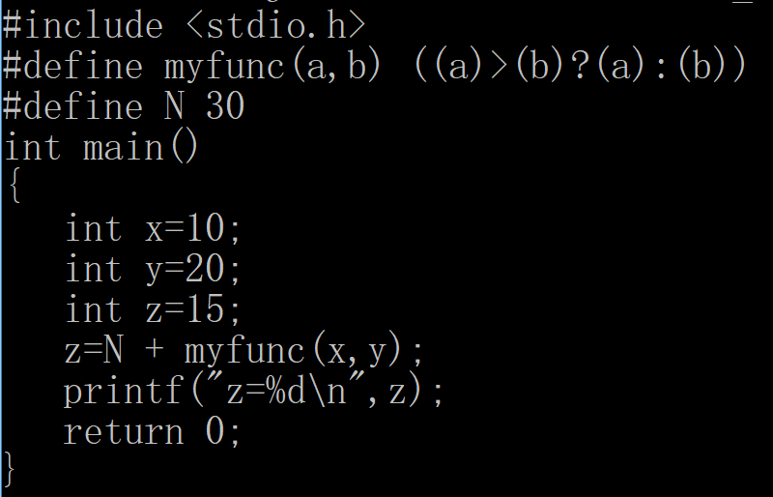
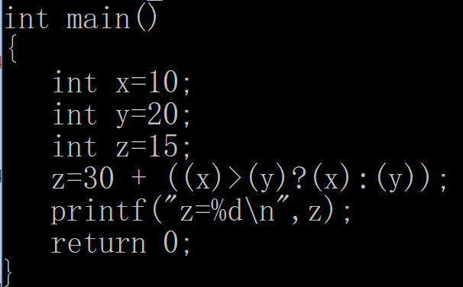
一个典型程序的转换处理过程
#gcc –E test.c –o test.i
预处理后的 文件 为 test.i
提醒：定义宏函数时，注意在参数上加括号
Notes:
宏替换： 符号常量 N ； 定义的函数

Slide 8
一个典型程序的转换处理过程
提醒：定义宏函数时，注意在参数上加括号
#define square(x) x*x
int t;
t = square(1 + 2);
t = 1 + 2*1 + 2;
#define square(x) (x)*(x)
t = square(1 + 2);
t = (1 + 2)*(1 + 2);
Notes:
宏替换： 符号常量 N ； 定义的函数

Slide 9
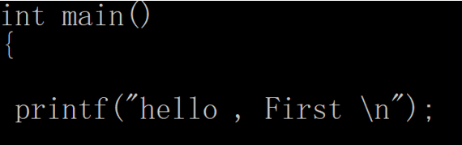
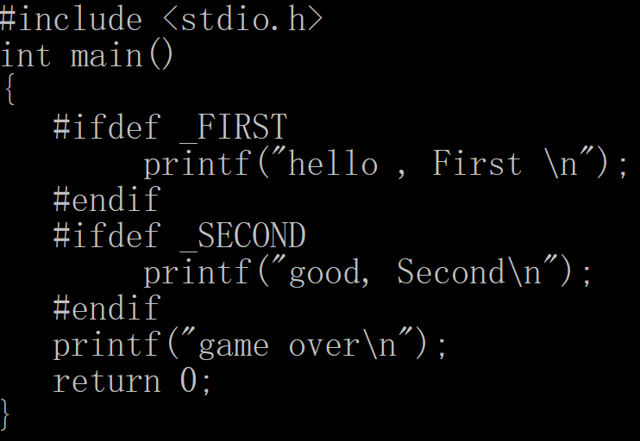
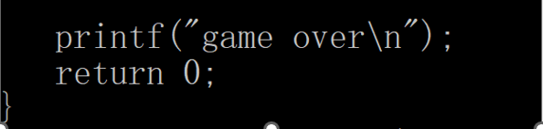
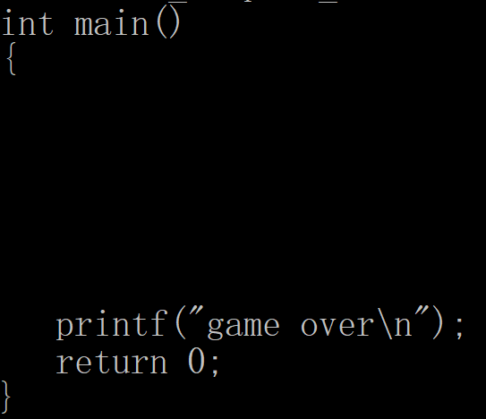
一个典型程序的转换处理过程
条件编译：为什么要写有条件编译的程序？
#gcc –E test.c -D _FIRST –o test.i
#gcc –E test.c –o test.i

Slide 10
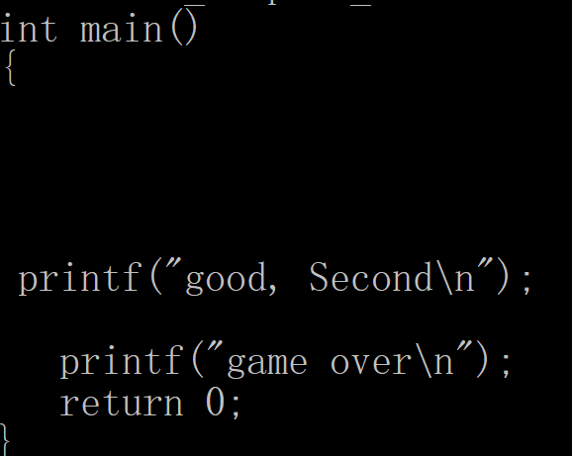
一个典型程序的转换处理过程
#gcc –E -D _SECOND test.c –o test.i
预处理后的 文件 为 test.i

Slide 11
一个典型程序的转换处理过程
#gcc –E -D _SECOND test.c –o test.i
条件编译的选项也可以直接 写在程序中
#include <stdio.h>
#define _SECOND
int main()
{
#ifdef _FIRST
printf("hello , First \n");
#endif
#ifdef _SECOND
printf("good, Second\n");
#endif
printf("game over\n");
return 0;
}
#gcc –E test.c –o test.i

Slide 12
一个典型程序的转换处理过程
编译 生成汇编语言程序
#gcc -S -m32 -D _FIRST test.c –o test.s
printf.o
hello.c
预处理
(cpp)
hello.i
编译
(cc1)
hello.s
汇编
(as)
hello.o
链接
(ld)
hello
源程序
(文本)
源程序
(文本)
汇编语言程序
(文本)
可重定位目标程序
(二进制)
可执行目标程序
(二进制)
Notes:
Gcc 程序安装的目录 ： /usr/lib/gcc/x86_64-linux-gnu/7.5.0#

Slide 13
一个典型程序的转换处理过程
main:
.LFB0:
.cfi_startproc
leal 4(%esp), %ecx
.cfi_def_cfa 1, 0
andl $-16, %esp
pushl -4(%ecx)
pushl %ebp
movl %esp, %ebp
.cfi_escape 0x10,0x5,0x2,0x75,0
pushl %ecx
.cfi_escape 0xf,0x3,0x75,0x7c,0x6
subl $4, %esp
subl $12, %esp
pushl $.LC0
call puts
addl $16, %esp
subl $12, %esp
pushl $.LC1
call puts
addl $16, %esp
movl $0, %eax
movl -4(%ebp), %ecx
.cfi_def_cfa 1, 0
leave
.cfi_restore 5
leal -4(%ecx), %esp
.cfi_def_cfa 4, 4
ret
.cfi_endproc
.LFE0:
.size main, .-main
.ident "GCC: (Ubuntu 11.4.0-1ubuntu1~22.04) 11.4.0"
.section .note.GNU-stack,"",@progbits
.file "test.c"
.text
.section .rodata
.LC0:
.string "good, Second"
.LC1:
.string "game over"
.text
.globl main
.type main, @function
.file "test.c"
.text
.section .rodata
.LC0:
.string "good, Second"
.LC1:
.string "game over"
.text
.globl main
.type main, @function
Notes:
CFI：call frame information ，汇编指示符，告诉汇编器生成相应的调试信息。

Slide 14
一个典型程序的转换处理过程
汇编
#gcc -c -D _FIRST test.c –o test.o
#objdump –d test.o 反汇编
printf.o
hello.c
预处理
(cpp)
hello.i
编译
(cc1)
hello.s
汇编
(as)
hello.o
链接
(ld)
hello
源程序
(文本)
源程序
(文本)
汇编语言程序
(文本)
可重定位目标程序
(二进制)
可执行目标程序
(二进制)
Notes:
Gcc 程序安装的目录 ： /usr/lib/gcc/x86_64-linux-gnu/7.5.0#

Slide 15
一个典型程序的转换处理过程
#objdump –d -S test.o 默认用 AT&T 格式显示指令
int x;
int main()
{
0:8d 4c 24 04 lea 0x4(%esp),%ecx
4:83 e4 f0 and $0xfffffff0,%esp
7:ff 71 fc push -0x4(%ecx)
a:55 push %ebp
b:89 e5 mov %esp,%ebp
d:53 push %ebx
e:51 push %ecx
f:83 ec 10 sub $0x10,%esp
12:e8 fc ff ff ff call 13 <main+0x13>
17:05 01 00 00 00 add $0x1,%eax
int y;
x=30;
1c:c7 80 00 00 00 00 1e movl $0x1e,0x0(%eax)
23:00 00 00
y=10;
26:c7 45 f4 0a 00 00 00 movl $0xa,-0xc(%ebp)
printf("hello world\n");
2d:83 ec 0c sub $0xc,%esp
30:8d 90 00 00 00 00 lea 0x0(%eax),%edx
36:52 push %edx
37:89 c3 mov %eax,%ebx
39:e8 fc ff ff ff call 3a <main+0x3a>
3e:83 c4 10 add $0x10,%esp
return 0;
41:b8 00 00 00 00 mov $0x0,%eax
Test.o
int x;
int main()
{
119d:8d 4c 24 04 lea 0x4(%esp),%ecx
11a1:83 e4 f0 and $0xfffffff0,%esp
11a4:ff 71 fc push -0x4(%ecx)
11a7:55 push %ebp
11a8:89 e5 mov %esp,%ebp
11aa:53 push %ebx
11ab:51 push %ecx
11ac:83 ec 10 sub $0x10,%esp
11af:e8 39 00 00 00 call 11ed <__x86.get_pc_thunk.ax>
11b4:05 24 2e 00 00 add $0x2e24,%eax
int y;
x=30;
11b9:c7 80 34 00 00 00 1e movl $0x1e,0x34(%eax)
11c0:00 00 00
y=10;
11c3:c7 45 f4 0a 00 00 00 movl $0xa,-0xc(%ebp)
printf("hello world\n");
11ca:83 ec 0c sub $0xc,%esp
11cd:8d 90 30 e0 ff ff lea -0x1fd0(%eax),%edx
11d3:52 push %edx
11d4:89 c3 mov %eax,%ebx
11d6:e8 75 fe ff ff call 1050 <puts@plt>
11db:83 c4 10 add $0x10,%esp
return 0;
11de:b8 00 00 00 00 mov $0x0,%eax
}Test
可执行程序的反汇编与.o 文件的反汇编结果，有何差异？
Notes:
用 objdump –-help 可显示帮助 man objdump 也可显示帮助
AT&T ： 美国电话电报公司 American Telephone and Telegraph Company ， 成立于 1885年。原为 贝尔公司的子公司 ，追溯到 1976年 贝尔发明电话
Objdump –S , -S：输出目标文件的符号表，也即显示源代码

Slide 16
程序编译、汇编
Q：对一个文件汇编生成 .o 文件，会含有什么信息？
内存映像
执行文件
代码段 ……… 机器指令序列 ………
数据段 ……… 存放 全局变量、静态局部变量 的 值 ………..
堆栈段 ………. ?? 可变的内容 ……….
代码段 ……… 机器指令序列 ………
数据段 ……… 存放 全局变量、静态局部变量 的 值 ………..
地址c1
地址cn
地址d1
地址dm
地址s1
地址su

Slide 17
程序编译、汇编
Q：代码段中，哪些信息可以确定，哪些又不能确定？
参数名 → 地址 n (%ebp) 、n(%esp)、Register
局部变量名（非静态的）→ 地址 n (%ebp) 、n(%esp)、R
标号 → 位移量 ， 与当前指令之间的字节距离
Q：全局变量名、静态的局部变量名、全局函数名，
对应的地址能确定吗？
可执行文件和目标文件（.o）之间的差异
Notes:
不论函数放在执行文件（或者内存）何处， 参数、非静态的局部变量都是可以确定表达方式的！
static void f(); 只能在本文件使用静态函数

Slide 18
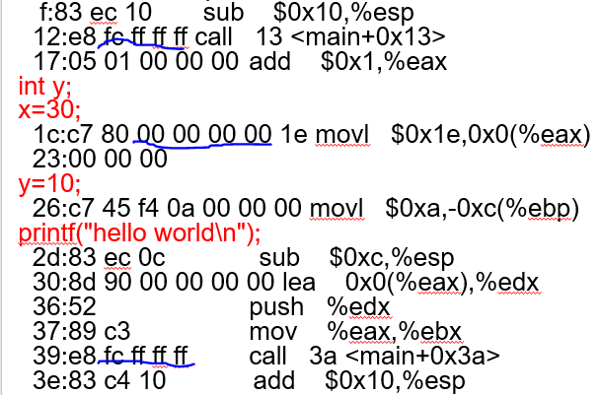
程序编译、汇编
重定位！ relocation
指令代码中：它们占用的地址空间要保留，预先填成 00 …00
要记录哪些位置的值要重写，并且要用什么符号对应的值来写
符号构成表、然后用符号的索引
代码节 .text； 代码的重定位节 .rela.text
符号表节 .symtab 字符串 表节 .strtab
X 为全局变量， y为局部变量

Slide 19
程序编译、汇编
Q：数据段中，全局变量名、静态的局部变量名对应的地址
函数名对应的地址 能确定吗？→ 对应单元的内容能确定吗？
int g1=30;
int *p = &g1;
int (*q)(int ,int)=add;
int add(int i,int j) { … }
在数据节中：要初始化相应单元的值，如何初始化？
它们占用的地址空间要保留，可预先填成 00 …00
要记录哪些位置的值要重写，并且要用什么符号对应的值来写
符号构成表、然后用符号的索引
数据节 .data； 数据的重定位节 .rela.data
符号表节 .symtab 字符串 表节 .strtab

Slide 20
链接
链接 是 模块化程序设计的必然要求
1）一个程序可以分成很多源程序文件
2）可构建公共函数库，如数学库，标准I/O库等
3）时间上， 各个源程序可分开编译
只需重新编译被修改的源程序文件，然后重新链接
4) 空间上，无需包含共享库所有代码
源文件中无需包含共享库函数的源码，只要直接调用即可；
可执行文件、运行时的内存中只需包含所调用函数的代码，
而不需要包含整个共享库

Slide 21
链接
链接：将多个可重定位的目标文件合成一个可执行文件。
Q：可重定位的目标文件中包含什么信息？如何合并？
1、符号解析
将符号的引用与一个确定的符号定义建立关联。
符号：全局变量名、函数名、静态的局部变量名
非静态的局部变量名不是符号、参数名不是符号。
2、重定位
在合并生成执行文件时，重新确定每条指令的地址、每个数据的地址、在指令中 确定所引用符号对应的地址。
Notes:
链接器在处理目标文件时，须要对目标文件中某些部位进行重定位，即代码段和数据段中那些对绝对地址的引用的位置。

Slide 22
一个C语言程序举例
extern int buf[];
int *bufp0 = &buf[0];
static int *bufp1;
void swap()
{
int temp;
bufp1 = &buf[1];
temp = *bufp0;
*bufp0 = *bufp1;
*bufp1 = temp;
}
swap.c
int buf[2] = {1, 2};
void swap();
int main()
{
swap();
return 0;
}
main.c
你能说出哪些是符号定义？哪些是符号的引用？
局部变量temp分配在栈中，在编译后其位置已经被确定，因此不算在涉及重定位的符号里面

Slide 23
链接
使用GCC编译器编译并链接生成可执行程序P:
# gcc -O2 -g -o p main.c swap.c
# ./p
-O2：2级优化
-g：生成调试信息
-o：目标文件名
GCC编译器的静态链接过程
main.c
swap.c
源程序文件
程序转换
(cpp, cc, as)
程序转换
(cpp, cc, as)
main.o
swap.o
分别转换（预处理、编译、汇编）为可重定位目标文件
链接 (ld)
完全可执行的目标文件
p

Slide 24
链接过程的本质
链接本质：合并相同的“节”
可执行目标文件
可重定位目标文件
Headers
系统代码
系统代码
.text
main()
系统数据
.data
.text
swap()
main.o
main()
更多系统代码
.text
int buf[2]={1,2}
.data
系统数据
swap.o
int buf[2]={1,2}
.data
swap()
int *bufp0=&buf[0]
.text
int *bufp1
.bss
int *bufp0=&buf[0]
.data
.symtab
.debug
static int *bufp1
.bss

Slide 25
可执行文件的存储器映像
程序(段)头表描述如何映射
内核虚存区
1GB
0xC00000000
用户栈（User stack）
动态生成
ELF 头
0
%esp
(栈顶)
程序（段）头表
.init 节
共享库区域
.text 节
.rodata 节
.data 节
堆（heap）
(由malloc动态生成)
brk
.bss 节
.symtab 节
读写数据段
(.data, .bss)
从可执行文件装入
.debug 节
只读代码段
(.init, .text, .rodata)
.line 节
0x08048000
.strtab 节
未使用
0
Notes:
debug节
调试用符号表。带-g选项的gcc命令会得到这张表。
line节
C源程序中的行号和.text节中机器指令之间的映射。带-g选项的gcc命令会得到这张表。
strtab节
字符串表，包括.symtab节和.debug节中的符号以及节头表中的节名字符串。

Slide 26
链接操作的步骤
1）确定标号引用关系（符号解析）
2）合并相关.o文件
3）确定每个标号的地址
4）在指令中填入新地址
main: add buf
……
call swap
……
……
Swap: mov bufp1
mov bufp0
……
mov buf,
……
……
buf
*bufp0
*bufp1
重定位
main: add buf
……
call swap
……
……
buf: 1
2
Swap: mov bufp1
mov bufp0
……
mov buf,
……
……
*bufp0
*bufp1
代码
数据
main.o
Swap.o

Slide 27
链接操作的步骤
Swap: mov bufp1
mov bufp0
……
mov buf,
……
……
bufp0
bufp1
Step 1. 符号解析（Symbol resolution）
程序中有定义和引用的符号 (包括变量和函数等)
void swap() {…} /* 定义符号swap */
swap(); /* 引用符号swap */
int *xp = &x; /* 定义符号 xp, 引用符号 x */
编译器将定义的符号存放在一个符号表（ symbol table）中.
符号表是一个结构数组
每个表项包含符号名、长度和位置等信息
链接器将每个符号的引用都与一个确定的符号定义建立关联
Step 2. 重定位
将多个代码段与数据段分别合并为一个单独的代码段和数据段
计算每个定义的符号在虚拟地址空间中的绝对地址
将可执行文件中符号引用处的地址修改为重定位后的地址信息

Slide 28
三类目标文件
可重定位目标文件 (.o)
其代码和数据可和其他可重定位文件合并为可执行文件
每个.o 文件由对应的.c文件生成
每个.o文件代码和数据地址都从0开始
可执行目标文件 (默认为a.out)
包含的代码和数据可以被直接复制到内存并被执行
代码和数据地址为虚拟地址空间中的地址
共享的目标文件 (.so)
特殊的可重定位目标文件，称为共享库文件
能在装入或运行时被装入到内存并自动被链接
Windows 中称其为 Dynamic Link Libraries (DLLs)

Slide 29
目标文件的格式
目标代码（Object Code）指编译器和汇编器处理源代码后所生成的机器语言目标代码
目标文件（Object File）指包含目标代码的文件
最早的目标文件格式是自有格式，非标准的
几种标准的目标文件格式
DOS操作系统（最简单） ：COM格式，文件中仅包含代码和数据，且被加载到固定位置
System V UNIX早期版本：COFF格式，包含代码和数据、重定位信息、调试信息、符号表等其他信息，由一组严格定义的数据结构序列组成（Common Object File Format）
Windows： PE格式（COFF的变种），可移植可执行
Portable Executable
Linux等类UNIX：ELF格式（COFF的变种），可执行可链接
Executable and Linkable Format

Slide 30
链接视图—可重定位目标文件
可被链接（合并）生成可执行文件或共享目标文件
静态链接库文件由若干个可重定位目标文件链接组成
包含代码(.text）、数据（已初始化.data和未初始化.bss）
包含重定位信息（指出哪些符号引用处需要重定位）
文件扩展名为.o（相当于Windows中的 .obj文件）
int x=100;
int y;
void prn(int n)
{
printf(“%d\n”,n);
}
void main( )
{
static int a=1;
static int b;
int i=200,j;
prn(x+a+i);
}
ELF的链接视图
.text节
.data节
.bss节
为了进行链接，还需要其他许多信息，如符号表、重定位信息等许多其他的节（Section）

Slide 31
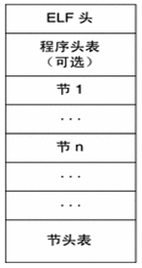
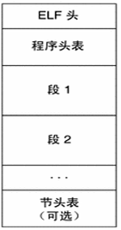
Executable and Linkable Format (ELF)
两种视图
链接视图（被链接）：可重定位目标文件
执行视图（被执行）：可执行目标文件
由不同的段（segment）组成，描述节如何映射到存储段中，可多个节映射到同一段，如：可合并.data节和.bss节,并映射到一个可读可写数据段中
节（section）是 ELF 文件中具有相同特征的最小可处理单位
.text节: 代码
.data节: 数据
.rodata: 只读数据
.bss: 未初始化数据
链接视图
执行视图
Notes:
目标文件既可以用于程序的链接，也可以用于程序的执行。故有两种视图

Slide 32
可重定位目标文件格式
0
ELF 头
ELF 头
定义了ELF魔数、版本、小端/大端、操作系统平台、目标文件的类型、机器结构类型、节头表的起始位置和长度等
.text 节
编译汇编后的代码部分
.rodata 节
只读数据，如 printf 格式串、switch 跳转表等
.data 节
已初始化的全局变量
.bss 节
未初始化全局变量，仅是占位符，不占据任何实际磁盘空间。区分初始化和非初始化是为了空间效率
.text 节
.rodata 节
.data 节
.bss 节
.symtab 节
.rel.txt 节
.rel.data 节
.debug 节
.strtab 节
.line 节
Section header table
（节头表）

Slide 33
目标文件格式
ELF 头
Elf32_Ehdr
……
节头表在文件的什么位置？
节又在什么位置?
.text 节
……
.shstrtab 节
……
节头1
节
头
表
Elf32_Off
节头2
Elf32_Off
节头 n…
Elf32_Off
……

Slide 34
ELF头（ELF Header）
ELF头位于ELF文件开始，包含文件结构说明信息。分32位系统对应结构和64位系统对应结构（32位版本、64位版本）
例32位系统对应的数据结构
#define EI_NIDENT 16
typedef struct {
unsigned char e_ident[EI_NIDENT]; 前4字节为魔数
Elf32_Half e_type; 文件类型：可重定位/可执行/共享库
Elf32_Half e_machine; 机器结构类型IA-32/AMD64…
Elf32_Word e_version; 目标文件版本
Elf32_Addr e_entry; 虚拟地址入口
Elf32_Off e_phoff;
Elf32_Off e_shoff; 节头表偏移
Elf32_Word e_flags;
Elf32_Half e_ehsize; ELF头大小
Elf32_Half e_phentsize;节头表一个表项大小
Elf32_Half e_phnum; 节头表项数
Elf32_Half e_shentsize; 节头表大小
Elf32_Half e_shnum;
Elf32_Half e_shstrndx;
} Elf32_Ehdr;
魔数：文件开头几个字节通常用来确定文件的类型或格式
a.out的魔数：01H 07H
PE格式魔数：4DH 5AH
加载或读取文件时，可用魔数确认文件类型是否正确

Slide 35
ELF头（ELF Header）
0
$ readelf -h swap.o
ELF Header:
Magic: 7f 45 4c 46 01 01 01 00 00 00 00 00 00 00 00 00
Class: ELF32
Data: 2's complement, little endian
Version: 1 (current)
OS/ABI: UNIX - System V
ABI Version: 0
Type: REL (Relocatable file)
Machine: Intel 80386
Version: 0x1
Entry point address: 0x0
Start of program headers: 0 (bytes into file)
Start of section headers: 528 (bytes into file)
Flags: 0x0
Size of this header: 52 (bytes)
Size of program headers: 0 (bytes)
Number of program headers: 0
Size of section headers: 40 (bytes)
Number of section headers: 13
Section header string table index: 12
ELF 头
.text 节
.rodata 节
.data 节
.bss 节
.symtab 节
.rel.txt 节
.rel.data 节
.debug 节
.strtab 节
.line 节
Section header
（节头表）

Slide 36
节头表（Section Header Table）
除ELF头之外，节头表是ELF可重定位目标文件中描述每个节的节名、在文件中的偏移、大小、访问属性、对齐方式等
例32位系统对应的数据结构（每个表项占40Byte）
typedef struct {
Elf32_Word sh_name;
Elf32_Word sh_type;
Elf32_Word sh_flags;
Elf32_Addr sh_addr;
Elf32_Off sh_offset;
Elf32_Word sh_size;
Elf32_Word sh_link;
Elf32_Word sh_info;
Elf32_Word sh_addralign;
Elf32_Word sh_entsize;
} Elf32_Shdr;
节名字符串在.strtab中的偏移
节类型：无效/代码或数据/符号/字符串/…
节标志：该节在虚拟空间中的访问属性
虚拟地址：若可被加载，则对应虚拟地址
在文件中的偏移地址，对.bss节而言则无意义
节在文件中所占的长度
sh_link和sh_info用于与链接相关的节（如.rel.text节、.rel.data节、.symtab节等）
节的对齐要求
节中每个表项的长度，0表示无固定长度表项

Slide 37
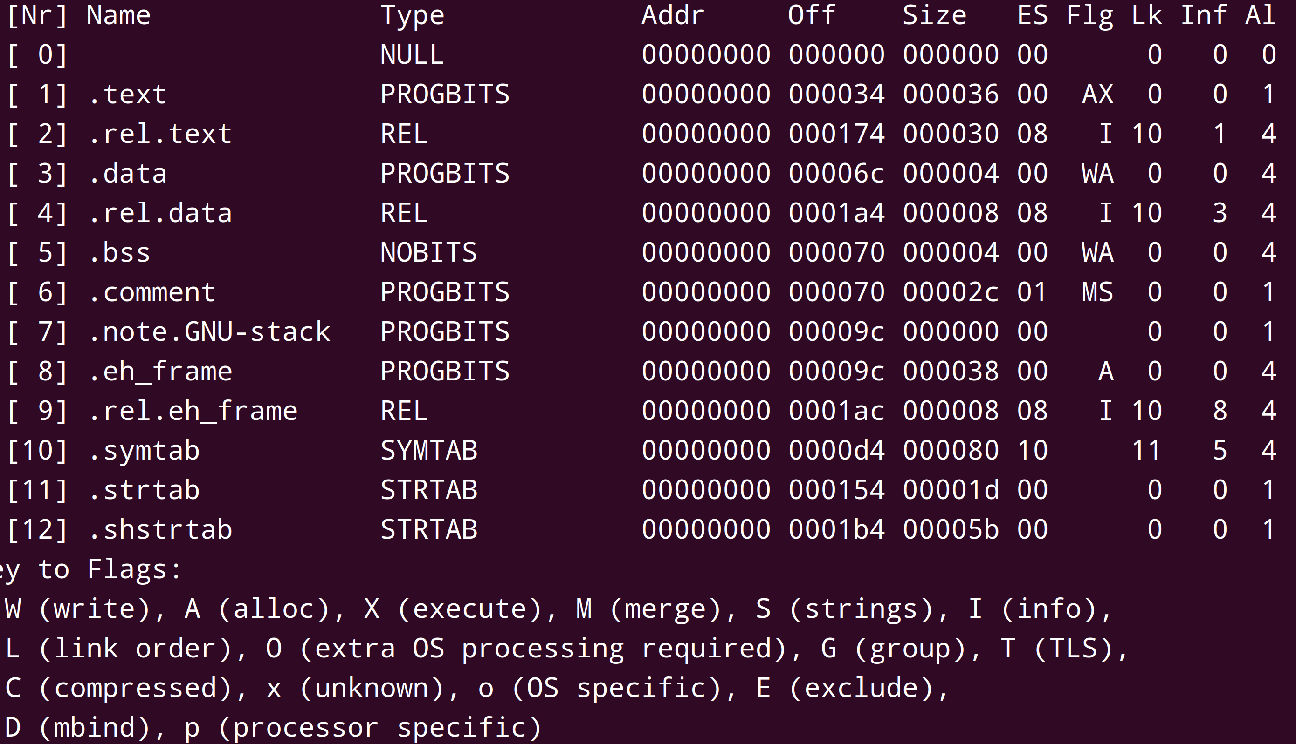
节头表（Section Header Table）
readelf -S swap.o

Slide 38
执行视图—可执行目标文件
包含代码、数据（已初始化.data和未初始化.bss）
定义的所有变量和函数已有确定地址（虚拟地址空间中的地址）
符号引用处已被重定位，以指向所引用的定义符号
没有文件扩展名或默认为a.out（相当于Windows中的 .exe文件）
可被CPU直接执行，指令地址和指令给出的操作数地址都是虚拟地址
int x=100;
int y;
void prn(int n)
{
printf(“%d\n”,n);
}
void main( )
{
static int a=1;
static int b;
int i=200,j;
prn(x+a+i);
}
ELF的执行视图
.text节
程序头表用来说明段信息，也称段头表
.data节
.bss节
为了能执行，还需将具相同访问属性的节合并成段（Segment），并说明每个段的属性，如：在可执行文件中的位移、大小、在虚拟空间中的位置、对齐方式、访问属性等

Slide 39
可执行目标文件格式
与可重定位文件稍有不同：
ELF头中字段e_entry给出执行程序时第一条指令的地址，而在可重定位文件中，此字段为0
多一个程序头表，也称段头表（segment header table），是一个结构数组
多一个.init节，用于定义_init函数，该函数用来进行可执行目标文件开始执行时的初始化工作
少两个.rel节（无需重定位）
ELF 头
程序头表
只读(代码)段
.init 节
.text 节
.rodata 节
.data 节
读写(数据)段
.bss 节
.symtab 节
无需装入到存储空间的信息
.debug 节
.strtab 节
.line 节
Section header table
（节头表）

Slide 40
ELF头信息举例
$ readelf -h main
ELF Header:
Magic: 7f 45 4c 46 01 01 01 00 00 00 00 00 00 00 00 00
Class: ELF32
Data: 2's complement, little endian
Version: 1 (current)
OS/ABI: UNIX - System V
ABI Version: 0
Type: EXEC (Executable file)
Machine: Intel 80386
Version: 0x1
Entry point address: 0x8049050
Start of program headers: 52 (bytes into file)
Start of section headers: 13724 (bytes into file)
Flags: 0x0
Size of this header: 52 (bytes)
Size of program headers: 32 (bytes)
Number of program headers: 11
Size of section headers: 40 (bytes)
Number of section headers: 29
Section header string table index: 28
可执行目标文件的ELF头
ELF 头
程序头表
.init 节
.text 节
.rodata 节
.data 节
11x32B
.bss 节
.symtab 节
.debug 节
.strtab 节
.line 节
29x40B
Section header table
（节头表）

Slide 41
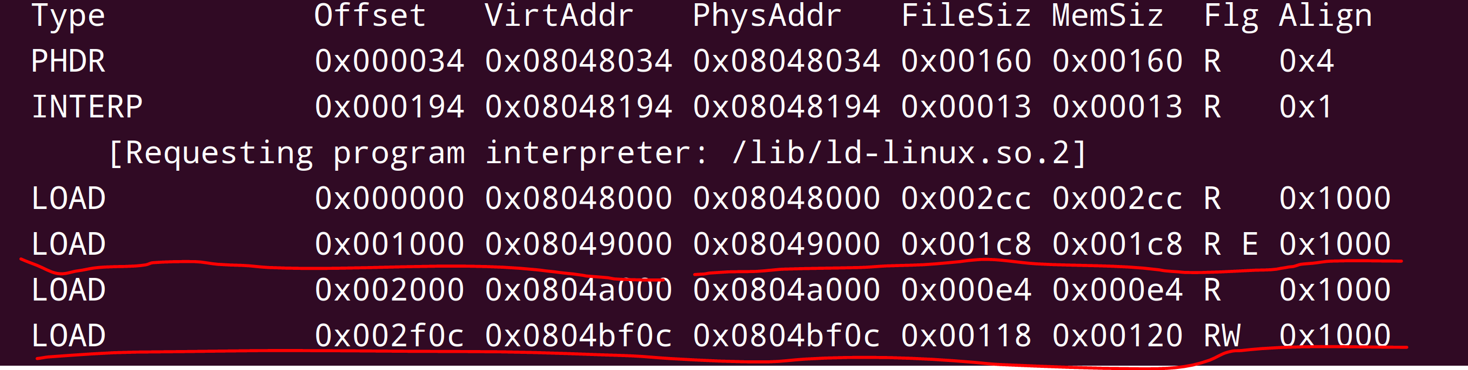
可执行文件中的程序头表
typedef struct {
Elf32_Word p_type;
Elf32_Off p_offset;
Elf32_Addr p_vaddr;
Elf32_Addr p_paddr;
Elf32_Word p_filesz;
Elf32_Word p_memsz;
Elf32_Word p_flags;
Elf32_Word p_align;
} Elf32_Phdr;
程序头表描述可执行文件中的节与虚拟空间中的存储段之间的映射关系
一个表项（32B）说明虚拟地址空间中一个连续的段或一个特殊的节
以下是main可执行目标文件程序头表信息
有11个表项，其中4个为可装入段（即Type=LOAD）
$ readelf –l main

Slide 42
可执行文件的存储器映像
00000
ELF 头
内核虚存区
1GB
0xC00000000
程序（段）头表
用户栈（User stack）
动态生成
程序(段)头表描述如何映射
%esp
(栈顶)
.init 节
.text 节
共享库区域
.rodata 节
.data 节
.bss 节
堆（heap）
(由malloc动态生成)
brk
.symtab 节
.debug 节
读写数据段
(.data, .bss)
从可执行文件装入
.line 节
0x0804a000
只读代码段
(.init, .text, .rodata)
.strtab 节
0x08048000
不同的编译开
关可能地址不同
节头表
未使用
0

Slide 43
程序的链接
符号解析与重定位
符号和符号表、符号解析
与静态库的链接
重定位信息、重定位过程
可执行文件的加载

Slide 44
符号和符号解析
每个可重定位目标模块m都有一个符号表，它包含了在m中定义的符号。有三种链接器符号：
模块内部定义的全局符号
由模块m定义并能被其他模块引用的符号。例如，非static 函数和非static的全局变量（指不带static的全局变量）
如，main.c 中的全局变量名buf
外部定义的全局符号
由其他模块定义并被模块m引用的全局符号
如，main.c 中的函数名swap
本模块的局部符号
仅由模块m定义和引用的本地符号。例如，在模块m中定义的带static的函数和全局变量
如，swap.c 中的static变量名bufp1
链接器局部符号不是指程序中的局部变量(分配在栈中的临时性变量)

Slide 45
符号和符号解析
swap.c
main.c
extern int buf[];
int *bufp0 = &buf[0];
static int *bufp1;
void swap()
{
int temp;
bufp1 = &buf[1];
temp = *bufp0;
*bufp0 = *bufp1;
*bufp1 = temp;
}
int buf[2] = {1, 2};
extern void swap();
int main()
{
swap();
return 0;
}
Q: 哪些是全局符号？哪些是外部符号？哪些是局部符号？

Slide 46
目标文件中的符号表
.symtab 节记录符号表信息，是一个结构数组
函数名在text节中
变量名在data节或bss节中
符号表（symtab）中每个条目的结构如下：
typedef struct {
int name; /*符号对应字符串在strtab节中的偏移量*/
int value; /*在对应节中的偏移量，可执行文件中是虚拟地址*/
int size; /*符号对应目标所占字节数*/
char type: 4, /*符号对应目标的类型：数据、函数、源文件、节*/
binding: 4; /*符号类别：全局符号、局部符号、弱符号*/
char reserved;
char section; /*符号对应目标所在的节，或其他情况*/
} Elf_Symbol;
函数大小或变量长度
其他情况：ABS表示不该被重定位；UND表示未定义；COM表示未初始化数据（.bss），此时，value表示对齐要求，size给出最小大小

Slide 47
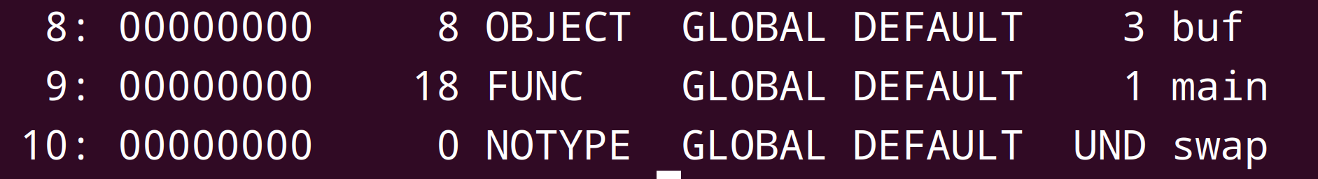
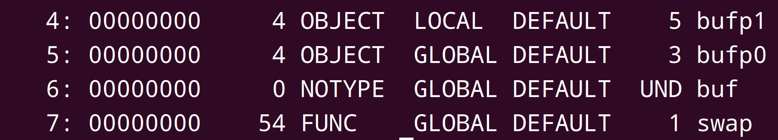
目标文件中的符号表
main.o中的符号表中条目（共10个） 查看命令readelf –s main.o
Num: value Size Type Bind Ot Ndx Name
8: 0 8 Data Global 0 3 buf
9: 0 33 Func Global 0 1 main
10: 0 0 Notype Global 0 UND swap
buf是main.o中第3节（.data）偏移为0的符号，是全局变量，占8B；
main是第1节（.text）偏移为0的符号，是全局函数，占24B；
swap是main.o中未定义全局（在其他模块定义）符号，类型和大小未知
swap.o中的符号表中最后4个条目（共8个） readelf –s swap.o
Num: value Size Type Bind Ot Ndx Name
8: 0 4 Data Global 0 3 bufp0
9: 0 0 Notype Global 0 UND buf
10: 0 36 Func Global 0 1 swap
11: 4 4 Data Local 0 COM bufp1
bufp1是未分配地址且未初始化的本地变量，在.bss节

Slide 48
符号解析（Symbol Resolution）
目的：将每个模块中引用的符号与某个目标模块中的定义符号建立关联。
每个定义符号在代码段或数据段中都被分配了存储空间，将引用符号与定义符号建立关联后，就可在重定位时将引用符号的地址重定位为相关联的定义符号的地址。
局部（本地）符号在本模块定义并引用，其解析较简单，只要与本模块内唯一的定义符号关联即可。
全局符号（外部定义的、内部定义的）的解析涉及多个模块，故较复杂
add B
jmp L0
……
L0：sub 23
……
B： ……
确定L0的地址，再在jmp指令中填入L0的地址
符号解析也称符号绑定
指被分配了存储空间。
为函数名时，指代码所在区；
为变量名时，指所占的静态数据区。
“符号的定义”其实质是什么？
所有定义符号的值就是其目标所在的首地址

Slide 49
全局符号的符号解析
全局符号的强/弱特性
函数名和已初始化的全局变量名是强符号
未初始化的全局变量名是弱符号
以下符号哪些是强符号？哪些是弱符号？
p1.c
p2.c
int var=5;
p1() {
……
}
int var;
p2() {
……
}

Slide 50
全局符号的符号解析
以下符号哪些是强符号？哪些是弱符号？
外部符号没有强弱
？
main.c
？
swap.c
本地局部符号
int buf[2] = {1, 2};
void swap();
int main()
{
swap();
return 0;
}
extern int buf[];
int *bufp0 = &buf[0];
static int *bufp1;
void swap()
{
int temp;
bufp1 = &buf[1];
temp = *bufp0;
*bufp0 = *bufp1;
*bufp1 = temp;
}
弱符号只
可能是变量名
此处为引用
局部变量
Notes:
外部符号没有强弱！

Slide 51
链接器对符号的解析规则
符号解析时只能有一个确定的定义（即每个符号仅占一处存储空间）
多重定义符号的处理规则
Rule 1: 强符号不能多次定义
强符号只能被定义一次，否则链接错误
Rule 2: 若一个符号被定义为一次强符号和多次弱符号，则按强定义为准
对弱符号的引用被解析为其强定义符号
Rule 3: 若有多个弱符号定义，则任选其中一个
使用命令 gcc –fno-common链接时，会告诉链接器在遇到多个弱定义的全局符号时输出一条警告信息。

Slide 52
多重定义符号的解析举例
以下程序会发生链接出错吗？
main只有一次强定义
p1有一次强定义，一次弱定义（但p1不是弱符号）
x有两次强定义，所以，链接器将输出一条出错信息
int x=10;
int p1(void);
int main()
{
x=p1();
return x;
}
int x=20;
int p1()
{
return x;
}
main.c
p1.c

Slide 53
多重定义符号的解析举例
以下程序会发生链接出错吗？
y一次强定义，一次弱定义
z两次弱定义
p1一次强定义
main一次强定义
# include <stdio.h>
int y=100;
int z;
void p1(void);
int main()
{
z=1000;
p1( );
printf(“y=%d, z=%d\n”, y, z);
return 0;
}
int y;
int z;
void p1( )
{
y=200;
z=2000;
}
main.c
p1.c
问题：打印结果是什么？
y=200，z=2000
该例说明：在两个不同模块定义相同变量名，很可能发生意想不到的结果 ！
Notes:
这个例子以及后续的例子在vs2019下会出现，但是在64位Linux下不会出现，链接时会报错，链接不成功

Slide 54
多重定义全局符号的问题
尽量避免使用全局变量
一定需要用的话，就按以下规则使用
尽量使用本地变量（static）
全局变量要赋初值
外部全局变量要使用extern
多重定义全局变量会造成一些意想不到的错误！
错误默默发生，编译系统不会警告，并会在程序执行很久后才能表现出来，且远离错误引发处。
在一个具有几百个模块的大型软件中，这类错误很难修正。
大部分程序员并不了解链接器如何工作，因而养成良好的编程习惯是非常重要的。

Slide 55
如何划分模块？
许多函数无需自己写，可使用共享库函数
如数学库, 输入/输出库, 存储管理库，字符串处理等
避免以下两种极端做法
将所有函数都放在一个源文件中
修改一个函数需要对所有函数重新编译
时间和空间两方面的效率都不高
一个源文件中仅包含一个函数
需要程序员显式地进行链接
效率高，但模块太多，故太繁琐

Slide 56
静态共享库
静态库 (.a archive files)
将所有相关的目标模块（.o）打包为一个单独的库文件（.a），称为静态库文件 ，也称存档文件（archive）
增强了链接器功能，使其能通过查找一个或多个库文件中的符号来解析符号
在构建可执行文件时只需指定库文件名，链接器会自动到库中寻找那些应用程序用到的目标模块，并且只把用到的模块从库中拷贝出来
在gcc命令行中无需明显指定C标准库libc.a(默认库)

Slide 57
静态库的创建
atoi.c
printf.c
random.c
转换
(cpp,cc1,as)
转换
(cpp,cc1,as)
...
转换
(cpp,cc1,as)
atoi.o
printf.o
random.o
$ ar rcs libc.a \
atoi.o printf.o … random.o
Archiver (ar)
libc.a
C标准静态库
Archiver（归档器）允许增量更新，只要重新编译需修改的源码并将其.o文件替换到静态库中。
在gcc命令行中无需明显指定C标准库libc.a(默认库)

Slide 58
自定义一个静态库文件
举例：将myproc1.o和myproc2.o打包生成mylib.a
myproc1.c
myproc2.c
# include <stdio.h>
void myfunc1() {
printf("This is myfunc1!\n");
}
# include <stdio.h>
void myfunc2() {
printf("This is myfunc2\n");
}
$ gcc –c myproc1.c myproc2.c
$ ar rcs mylib.a myproc1.o myproc2.o
main.c
libc.a无需明显指出！
$ gcc –c main.c
$ gcc –static –o myproc main.o ./mylib.a
void myfunc1(viod);
int main()
{
myfunc1();
return 0;
}
调用关系：main→myfunc1→printf
问题：如何进行符号解析？

Slide 59
链接器中符号解析的全过程
libc.a无需明显指出！
main.c
$ gcc –c main.c
$ gcc –static –o myproc main.o ./mylib.a
void myfunc1(viod);
int main()
{
myfunc1();
return 0;
}
调用关系：main→myfunc1→printf
E 将被合并以组成可执行文件的所有目标文件集合
U 当前所有未解析的引用符号的集合
D 当前所有定义符号的集合
开始E、U、D为空，首先扫描main.o，把它加入E，同时把myfun1加入U，main加入D。接着扫描到mylib.a，将U中所有符号（本例中为myfunc1）与mylib.a中所有目标模块（myproc1.o和myproc2.o）依次匹配，发现在myproc1.o中定义了myfunc1，故myproc1.o加入E，myfunc1从U转移到D。在myproc1.o中发现还有未解析符号printf，将其加到U。不断在mylib.a的各模块上进行查找以匹配U中的符号，直到U、D都不再变化。此时U中只有一个未解析符号printf，而D中有main和myfunc1。因为模块myproc2.o没有被加入E中，因而它被丢弃。
接着，扫描默认的库文件libc.a，发现其目标模块printf.o定义了printf，于是printf也从U移到D，并将printf.o加入E，同时把它定义的所有符号加入D，而所有未解析符号加入U。
处理完libc.a时，U一定是空的，D中符号唯一。

Slide 60
链接器中符号解析的全过程
$ ar rcs mylib.a myproc1.o myproc2.o
$ gcc –static –o myproc main.o ./mylib.a
main→myfunc1→printf
main.c
main.c
转换
(cpp,cc1,as)
自定义静态库
标准静态库
void myfunc1(viod);
int main()
{
myfunc1();
return 0;
}
mylib.a
Libc.a
main.o
myproc1.o
printf.o及其调用模块
静态链接器(ld)
注意：E中无myproc2.o
完全链接的可执行目标文件
myproc
解析结果：
E中有main.o、myproc1.o、printf.o及其调用的模块
D中有main、myproc1、printf及其引用的符号

Slide 61
链接操作的步骤
main: add buf
……
call swap
……
……
buf: 1
2
Main.o
内核虚存区
1GB
0xC00000000
用户栈
动态生成
符号绑定
同节合并
确定地址
修改引用
main: add buf
……
call swap
……
……
Swap: mov bufp1
mov bufp0
……
mov buf,
……
……
buf
*bufp0
*bufp1
%esp
共享库区域
代码
Swap: mov bufp1
mov bufp0
……
mov buf,
……
……
*bufp0
*bufp1
Swap.o
brk
堆（heap）
动态生成)
读写数据段
(.data, .bss)
从可执行文件装入
数据
只读代码段
(.text, .rodata等)
0x08048000
未使用
0

Slide 62
重定位
符号解析完成后，可进行重定位工作，分三步
合并相同的节
将集合E的所有目标模块中相同的节合并成新节
例如，所有.text节合并作为可执行文件中的.text节
对定义符号进行重定位（确定地址）
确定新节中所有定义符号在虚拟地址空间中的地址
例如，为函数确定首地址，进而确定每条指令的地址，为变量确定首地址
完成这一步后，每条指令和每个全局变量都可确定地址
对引用符号进行重定位（确定地址）
修改.text节和.data节中对每个符号的引用（地址）
需要用到在.rel_data和.rel_text节中保存的重定位信息

Slide 63
重定位信息
Main: add Buf
……
call swap
…….
Swap: ……
……
Buf： ……
汇编器遇到引用时，生成一个重定位条目
数据引用的重定位条目在.rel_data节中
指令中引用的重定位条目在.rel_text节中
ELF中重定位条目格式如下：
IA-32有两种最基本的重定位类型
R_386_32: 绝对地址
R_386_PC32: PC相对地址
typedef struct {
int offset; /*节内偏移*/
int symbol:24, /*所绑定符号*/
type: 8; /*重定位类型*/
} Elf32_Rel;
05 00000000
02 FCFFFFFF
……
Swap：sub 23
……
Buf： ……
例如，在rel_text节中有重定位条目如下
offset: 0x1
symbol: Buf
type: R_386_32
问题：重定位条目和汇编后的机器代码在哪种目标文件中？
offset: 0x6
symbol:Swap
type: R_386_PC32
在可重定位目标（.o）文件中！

Slide 64
重定位操作举例
main.c
swap.c
extern int buf[];
int *bufp0 = &buf[0];
static int *bufp1;
void swap()
{
int temp;
bufp1 = &buf[1];
temp = *bufp0;
*bufp0 = *bufp1;
*bufp1 = temp;
}
int buf[2] = {1, 2};
void swap();
int main()
{
swap();
return 0;
}
符号解析后的结果是什么？E中有printf.o吗？
E中有main.o和swap.o两个模块！D中有所有定义的符号！
在main.o和swap.o的重定位节(.rel.text、.rel.data)中有重定位信息，反映符号引用的位置、绑定的定义符号名、重定位类型
用命令readelf -r main.o可显示main.o中的重定位条目（表项）

Slide 65
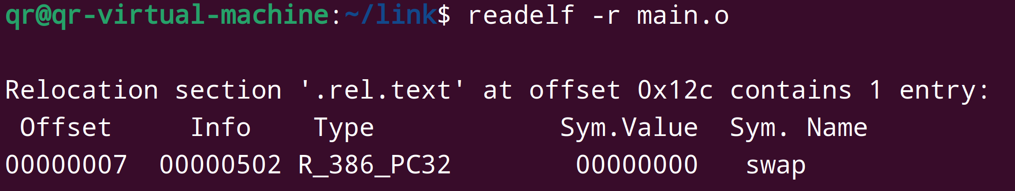
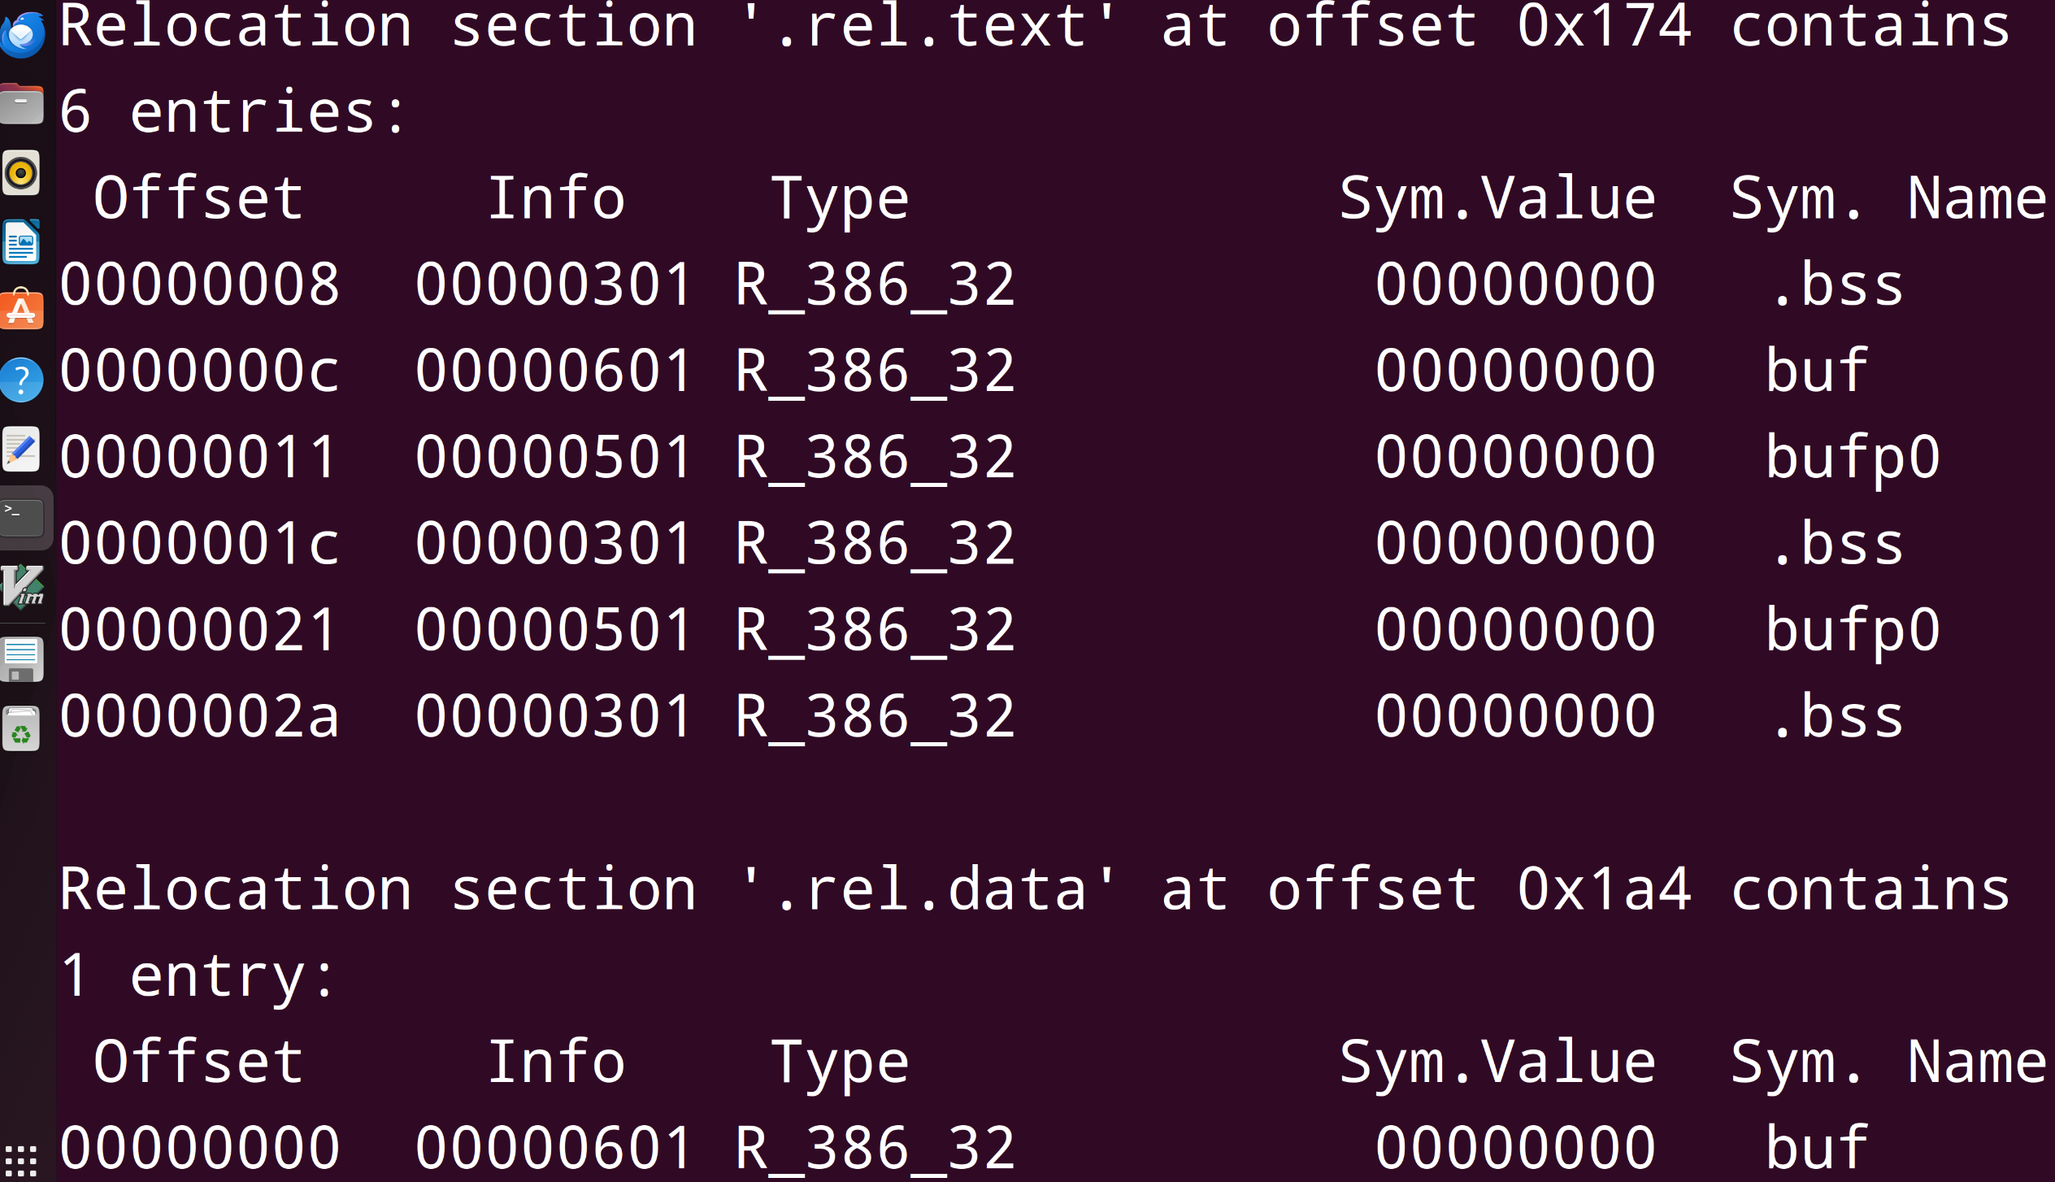
重定位操作举例
用命令readelf -r main.o可显示main.o中的重定位条目（表项）
用命令readelf -r swap.o可显示swap.o中的重定位条目（表项）

Slide 66
main.o重定位前
main.c
main.o
int buf[2]={1,2};
int main()
{
swap();
return 0;
}
Disassembly of section .text:
00000000 <main>:
0: 55 push %ebp
1: 89 e5 mov %esp,%ebp
3: 83 e4 f0 and $0xfffffff0,%esp
6: e8 fc ff ff ff call 7 <main+0x7>
7: R_386_PC32 swap
b: b8 00 00 00 00 mov $0x0,%eax
10: c9 leave
11: c3 ret
main的定义在.text节中偏移为0处开始，占0x12B。
在rel_text节中的重定位条目为：r_offset=0x7, r_sym=10, r_type=R_386_PC32，dump出来后为“7: R_386_PC32 swap”
Disassembly of section .data:
00000000 <buf>:
0: 01 00 00 00 02 00 00 00
buf的定义在.data节中偏移为0处开始，占8B。
r_sym=10说明引用的是swap！

Slide 67
main.o中的符号表
main.o中的符号表中最后三个条目
Num: value Size Type Bind Ot Ndx Name
8: 0 8 Data Global 0 3 buf
9: 0 18 Func Global 0 1 main
10: 0 0 Notype Global 0 UND swap
swap是main.o的符号表中第10项，是未定义符号，类型和大小未知，并是全局符号，故在其他模块中定义。
在rel_text节中的重定位条目为：r_offset=0x7, r_sym=10, r_type=R_386_PC32，dump出来后为“7: R_386_PC32 swap”
r_sym=10说明引用的是swap！

Slide 68
R_386_PC32的重定位方式
Disassembly of section .text:
00000000 <main>:
……
6: e8 fc ff ff ff call 7 <main+0x7>
7: R_386_PC32 swap
……
假定：
可执行文件中main函数对应机器代码从0x8048380开始
swap紧跟main后，其机器代码首地址按4字节边界对齐
则swap起始地址为多少？
0x8048380+0x12=0x8048392
在4字节边界对齐的情况下，是0x8048394
则重定位后call指令的机器代码是什么？
转移目标地址=PC+偏移地址，PC=0x8048380+0x07-init
PC=0x8048380+0x07-(-4)=0x804838b
重定位值=转移目标地址-PC=0x8048394-0x804838b=0x9
call指令的机器代码为“e8 09 00 00 00”
重定位值
值为-4
PC相对地址方式下，重定位值计算公式为：
ADDR(r_sym) – ( ( ADDR(.text) + r_offset ) – init )
引用目标处
call指令下条指令地址
即当前PC的值

Slide 69
R_386_32的重定位方式
main.o中.data和.rel.data节内容
main.c
buf定义在.data节中偏移为0处，占8B，没有需重定位的符号。
Disassembly of section .data:
00000000 <buf>:
0: 01 00 00 00 02 00 00 00
int buf[2]={1,2};
int main()
……
swap.c
swap.o中.data和.rel.data节内容
extern int buf[];
int *bufp0 = &buf[0];
static int *bufp1;
void swap()
……
bufp0定义在.data节中偏移为0处，占4B，初值为0x0
Disassembly of section .data:
00000000 <bufp0>:
0: 00 00 00 00
0：R_386_32 buf
重定位节.rel.data中有一个重定位表项：r_offset=0x0, r_sym=9, r_type=R_386_32，OBJDUMP工具解释后显示为“0：R_386_32 buf”
r_sym=9说明引用的是buf！

Slide 70
swap.o中的符号表
swap.o中的符号表中最后4个条目
Num: value Size Type Bind Ot Ndx Name
8: 0 4 Data Global 0 3 bufp0
9: 0 0 Notype Global 0 UND buf
10: 0 36 Func Global 0 1 swap
11: 4 4 Data Local 0 COM bufp1
buf是swap.o的符号表中第6项，是未定义符号，类型和大小未知，是全局符号，故在其他模块中定义。
重定位节.rel.data中有一个重定位表项：r_offset=0x0, r_sym=9, r_type=R_386_32，OBJDUMP工具解释后显示为“0：R_386_32 buf”
r_sym=9说明引用的是buf！

Slide 71
R_386_32的重定位方式
假定：
合并后buf的存储地址ADDR(buf)=0x8049620
则重定位后，bufp0的地址及内容变为什么？
buf和bufp0同属于.data节，故在可执行文件中它们被合并
bufp0紧接在buf后，故地址为0x8049620+8= 0x8049628
因是R_386_32方式，故bufp0内容为buf的绝对地址0x8049620，即“20 96 04 08”
可执行目标文件中.data节的内容
Disassembly of section .data:
08049620 <buf>:
8049620: 01 00 00 00 02 00 00 00
08049628 <bufp0>:
8049628: 20 96 04 08

Slide 72
swap.o重定位
Disassembly of section .text:
00000000 <swap>:
0: 55 push %ebp
1: 89 e5 mov %esp,%ebp
3: 83 ec 10 sub $0x10,%esp
6: c7 05 00 00 00 00 04 movl $0x4,0x0
d: 00 00 00
8: R_386_32 .bss
c: R_386_32 buf
10: a1 00 00 00 00 mov 0x0,%eax
11: R_386_32 bufp0
15: 8b 00 mov (%eax),%eax
17: 89 45 fc mov %eax,-0x4(%ebp)
1a: a1 00 00 00 00 mov 0x0,%eax
1b: R_386_32 bufp0
1f: 8b 15 00 00 00 00mov 0x0,%edx
21: R_386_32 .bss
25: 8b 12 mov (%edx),%edx
27: 89 10 mov %edx,(%eax)
29: a1 00 00 00 00 mov 0x0,%eax
2a: R_386_32 .bss
2e: 8b 55 fc mov -0x4(%ebp),%edx
31: 89 10 mov %edx,(%eax)
33: c9 leave
34: c3 ret
swap.c
extern int buf[];
int *bufp0 = &buf[0];
static int *bufp1;
void swap()
{
int temp;
bufp1 = &buf[1];
temp = *bufp0;
*bufp0 = *bufp1;
*bufp1 = temp;
}
共有6处需要重定位
划红线处：8、c、11、1b、21、2a

Slide 73
swap.o重定位
buf和bufp0的地址分别是0x8049620和0x8049628
&buf[1](c处重定位值）为0x8049620+0x4=0x8049624
bufp1的地址就是链接合并后.bss节的首地址，假定为0x8049700
8 (bufp1)：00 97 04 08
c (&buf[1])：24 96 04 08
11 (bufp0)：28 96 04 08
1b (bufp0) : 28 96 04 08
21 (bufp1)：00 97 04 08
2a (bufp1)：00 97 04 08
6: c7 05 00 00 00 00 04 movl $0x4,0x0
d: 00 00 00
8: R_386_32 .bss
c: R_386_32 buf
10: a1 00 00 00 00 mov 0x0,%eax
11: R_386_32 bufp0
15: 8b 00 mov (%eax),%eax
17: 89 45 fc mov %eax,-0x4(%ebp)
1a: a1 00 00 00 00 mov 0x0,%eax
1b: R_386_32 bufp0
1f: 8b 15 00 00 00 00mov 0x0,%edx
21: R_386_32 .bss
25: 8b 12 mov (%edx),%edx
27: 89 10 mov %edx,(%eax)
29: a1 00 00 00 00 mov 0x0,%eax
2a: R_386_32 .bss
2e: 8b 55 fc mov -0x4(%ebp),%edx
31: 89 10 mov %edx,(%eax)
bufp1 = &buf[1];
temp = *bufp0;
*bufp0 = *bufp1;
*bufp1 = temp;

Slide 74
作业
会发到群里

Slide 75
例题
例1：在对一个C程序文件进行编译和汇编后，生成的可重定位目标文件(obj文件，或者 .o文件)，一般由哪些节组成（至少说出6个组成部分的名字）？
文件头、节头表、代码节.text, 已初始化数据节.data, 未初始化数据节.bss, 只读数据节 .rodata，符号表节 .symtab, 字符串表节 .strtab、代码节的重定位节(.rela.text)、数据节的重定位节(.rela.data) 等等。

Slide 76
例题
例2：C程序中，什么符号需要重定位？什么符号不需要重定位？
函数参数、非静态的局部变量不需要重定位；静态的局部变量、全局变量、函数需要重定位。

Slide 77
例题
例3：设有一个函数中，有语句 int x=g; 其中g是一个初值为20的int 类型全局变量。编译器对g的定义(int g=20;)和x=g编译时，在可重定位目标文件中会生成哪些信息？
对于 int g =20; 在字符串节中，要存放变量的名字(ASCII串)；在符号表节要存放与g相关的信息（如g的值占存储空间的大小<4>；定义g的节<数据节>；g的类型<变量>；绑定方式<global>等等）；在数据节要存放 g的初值20。
对于 int x=g；在代码节要生成相应的指令，其中 对于g 的引用（即g的地址），先使用占位符（00 00 00 00）来填充。在代码节的重定位节，要产生一条相应的信息，表明代码节的什么位置要被替换成一个什么类型的值（重定位方式），该值来源于哪一个变量（符号表的哪一项）等。

Slide 78
例题
例4：在一个模块中（即一个.c 文件），什么样的标识符是符号？什么样的标识符不是符号？对于一个模块而言，符号有哪三种类型（三种类型分别是什么含义）？什么是强符号？什么是弱符号？
——由该模块定义并能被其他模块引用的标识符（全局符号，如非静态函数、全局变量）、
——其他模块定义并被该模块引用的标识符（局部符号，例如，非static函数和非static的全局变量（指不带static的全局变量））
——该模块定义和引用的标识符，但是不包括函数内定义的局部变量

Slide 79
例题
例5：什么是符号解析？在链接器工作时，可以发现哪些错误？链接的基本过程是什么（指将多个可重定位目标文件合并成一个可执行文件的基本过程）？
符号解析：每个模块中引用的符号与某个目标模块中的定义符号建立关联。
发现错误：符号未解析（或者符号未定义）、符号重复定义（定义了两个同名的强符号，如赋了值的同名全局变量、同名的函数（参数也相同））
链接过程：符号解析建立引用符号和定义符号之间的关联；
同节合并；
确定变量、函数等在虚拟地址空间中的地址；
符号重定位修改引用(修改引用函数、变量处的地址)

